Slide 1
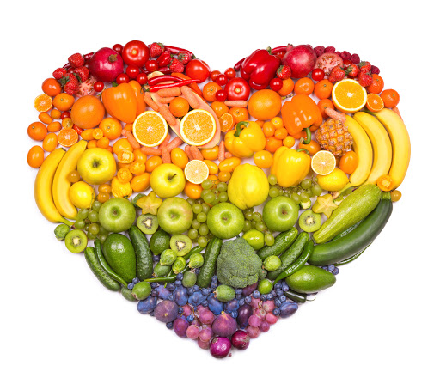
ZDROWE ODŻYWIANIE

Slide 2
12 zasad zdrowego odżywiania

Slide 3
1. Odżywiaj się regularnie
Regularność posiłków sprzyja dowozowi odpowiedniej ilości energii w ciągu dnia, wpływa pozytywnie na samopoczucie, koncentrację oraz utrzymanie odpowiedniej masy ciała. Najlepiej jadać od 3 do 5 posiłków dziennie. Optymalne pory posiłków to śniadanie do godziny po przebudzeniu, obiad w środku dnia, w porze największej aktywności i kolacja 2-3 godziny przed snem.

Slide 4
2. Wybieraj produkty jak najmniej przetworzone
Im wyższy stopień przetworzenia żywności, im dalej od natury, tym gorzej dla zdrowia. Wszelka żywność w proszku, fast food, dania gotowe i produkty z długą listą składników nie powinny pojawiać się w zdrowej diecie. Typowa dieta zachodnia odbija się na stanie żołądka, jelit, trzustki i wątroby oraz nerkach, które muszą przefiltrować i wydalić wszelkie chemiczne dodatki. Zdrowa dieta to jadłospis złożony z produktów bliskich naturze, nieprzetworzonych, z krótkim składem i wiadomego pochodzenia.
ŻYWNOŚĆ PRZETWORZONA to taka, którą poddano jakimkolwiek procesom przetwarzania, czyli procesom zmieniającym skład i właściwości produktu

Slide 5
3. Jedz warzywa i owoce.
Warzywa powinny stanowić podstawę każdej zdrowej diety. Są źródłem witamin, składników mineralnych, przeciwutleniaczy i błonnika. Ich dobór może być indywidualny w zależności od ewentualnych chorób, jednak generalnie warzywa to najzdrowsza grupa produktów spożywczych. zaleca się, aby warzywa stanowiły ¾, a owoce 1/3 dziennej porcji, Spożywanie odpowiedniej ilości warzyw i owoców ma działanie ochronne, przeciwdziała rozwojowi różnych chorób (nowotworów, chorób układu pokarmowego i krążenia), a także wspomaga leczenie np. nadwagi i otyłości, zwalnia procesy starzenia się, korzystnie wpływa na wygląd sylwetki, cery i włosów, poprawia samopoczucie.

Slide 6
4. Ogranicz lub wyeliminuj słodzone i gazowane napoje.
słodzone napoje to ogromna dawka cukru i chemicznych dodatków.

Slide 7
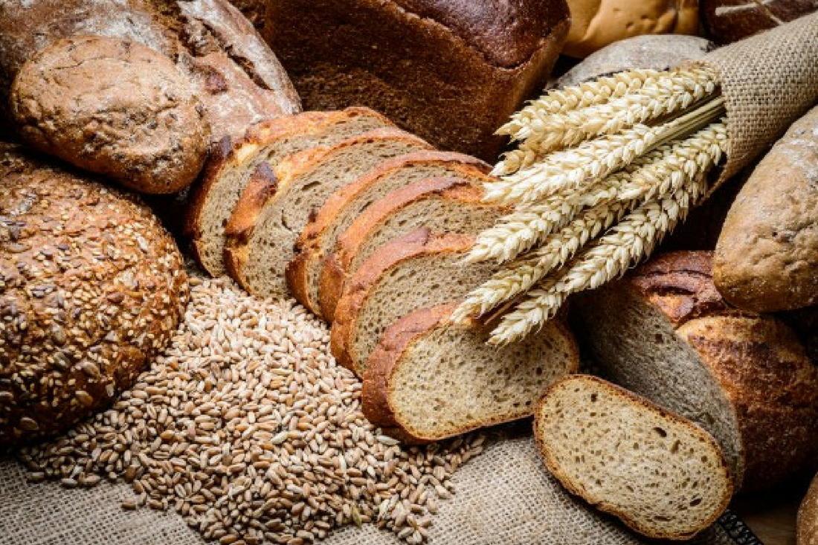
5. Spożywaj pełnoziarniste produkty zbożowe oraz nasiona roślin strączkowych.
W zbożowych pełnoziarnistych produktach znajdują się zdrowe węglowodany, to znaczy takie, które dostarczają energii przez długi czas. Zarówno produkty pełnoziarniste jak i nasiona roślin strączkowych są cennym źródłem błonnika nierozpuszczalnego w wodzie, który usprawnia pracę przewodu pokarmowego. Udowodniono, że dieta bogata w błonnik chroni przed chorobami jelita grubego w tym rakiem jelita grubego.

Slide 8
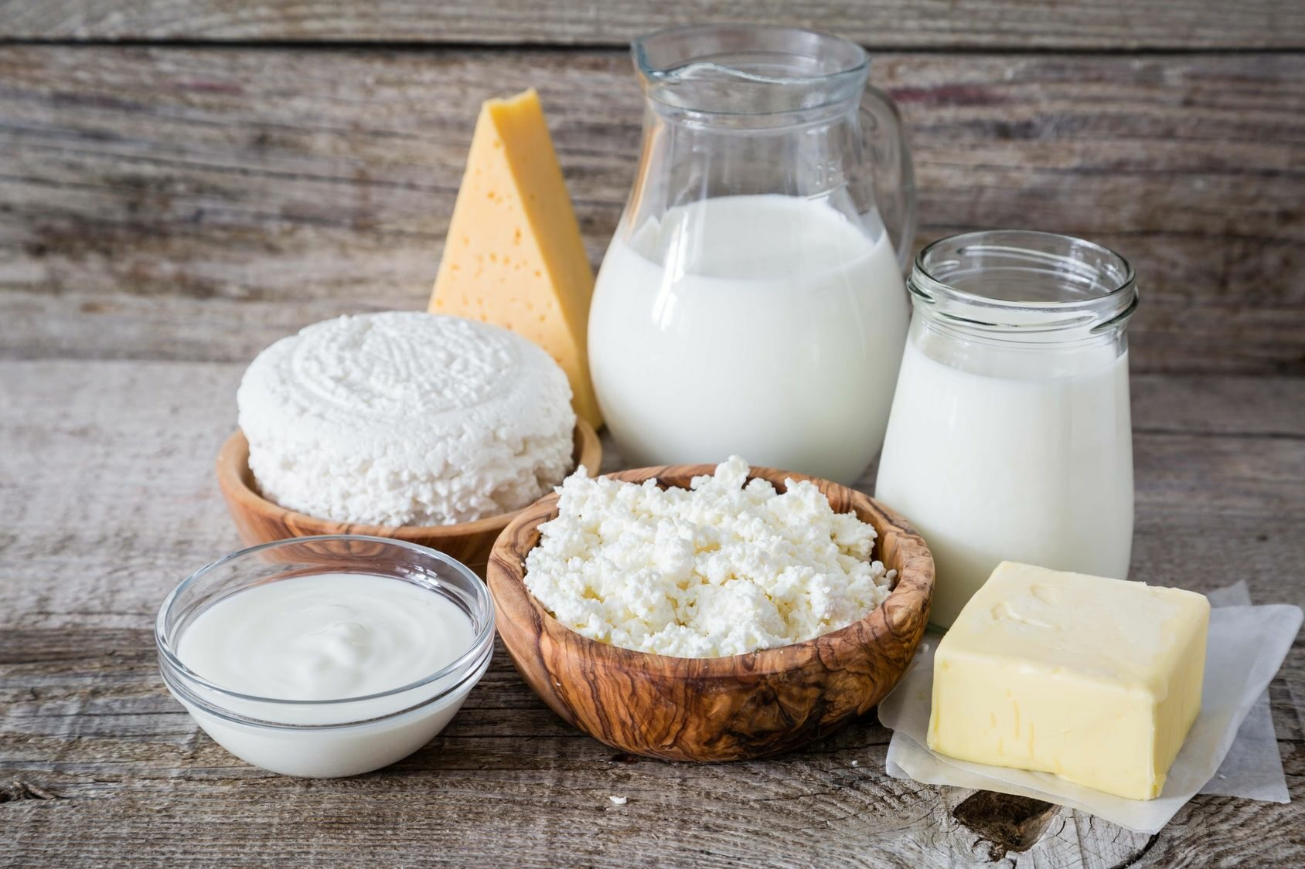
6. Staraj się codziennie spożywać nabiał:
Nabiał jest bardzo ważny m.in. Dla tego, że jest największym źródłem wapnia, który jest budulcem kości.

Slide 9
7. Unikaj nadmiernego spożycia cukru i słodyczy.

Slide 10
8. Pamiętaj o piciu wody
Staraj się pić co najmniej 1,5-2,5l wody dziennie. Woda jest nieodzowna dla prawidłowej pracy organizmu. Zapewnia środowisko do zachodzenia reakcji chemicznych, bierze udział w transporcie substancji odżywczych, a także pełni ważną rolę w usuwaniu szkodliwych produktów przemiany materii.

Slide 11
9. Aktywność fizyczna i ruch
Umiarkowana, ale regularna aktywność fizyczna jest podstawą dobrego zdrowia. Jest zalecana każdemu, niezależnie od wieku i posiadanych chorób. Rodzaj aktywności fizycznej jest jednak dobierany indywidualnie. Zaleca się, aby w celach profilaktycznych zaplanować aktywność fizyczną 3 razy w tygodniu, po min. 30 min. Na początek najlepsze są delikatne ćwiczenia, spacery, basen, które stopniowo będą zwiększały możliwości ciała. Dopiero w kolejnym kroku można zwiększyć intensywność ćwiczeń i skorzystać np. z siłowni, biegania. Warto pamiętać o tym, że regularna aktywność fizyczna chroni przed rozwojem chorób. Nawet osoby z nadmierną masą, ale aktywne fizycznie są zdrowsze w porównaniu do tych, którzy nie mają jej w ogóle.

Slide 12
11.Wysypiaj się, aby Twój mózg mógł wypocząć.
Sen pełni bardzo ważną rolę w życiu człowieka wpływając na jego rozwój, kondycję i urodę. Zdrowy sen sprzyja regeneracji całego organizmu, zapewnia równowagę psychiczną i fizyczną oraz wyjątkowo korzystnie wpływa na pracę ośrodkowego układu nerwowego. Sen odpowiada za gospodarowanie hormonami, oszczędność energii, konsolidację pamięci i funkcję neuronów. Sprawnie funkcjonujący umysł warunkuje odpowiednią pracę wszystkich części naszego organizmu.

Slide 13
10. Czego unikać
Powinniśmy unikać przede wszystkim stresu, który ma zły wpływ na nasz organizm. Dlatego warto znaleźć swój sposób na relaks i uwzględnić go w codziennym planie dnia. Następnie powinniśmy unikać używek – alkohol, papierosy rujnują nasze zdrowie. Napoje alkoholowe są źródłem niepotrzebnych kalorii, które powodują tycie. Unikać powinniśmy również posiłków słodkich, tłustych, mocno przetworzonych, potraw typu fast- food, które nie stanowią dla nas źródła witamin i składników odżywczych.

Slide 14
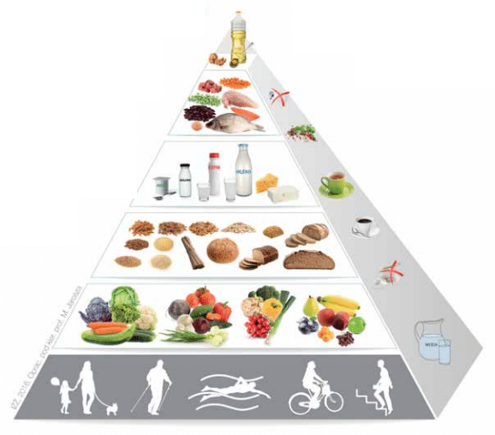
Piramida żywieniowa
Piramida to graficzny opis różnych grup produktów spożywczych, niezbędnych w codziennej diecie, przedstawiony w odpowiednich proporcjach. Im wyższe piętro Piramidy, tym mniejsza ilość i częstość spożywanych produktów z danej grupy żywności.

